Slide 1
EY Onboarding AI
Chatbot UI 综合测评报告
视觉设计 · 交互体验 · 功能测试 · 性能分析 · 跨端兼容 · 安全性 · 边界异常
测评日期: 2026-06-18 | 版本: Version_1 | 工具: Playwright + python-pptx

Slide 2
目录
报告结构概览
• 1. 测评概述 — 测试范围、方法与环境
• 2. 七维度评分总览 — 雷达图与评分分析
• 3. 视觉与设计 — 品牌一致性、色彩、排版
• 4. 交互与可用性 — 操作流程、反馈、快捷键
• 5. 功能测试 — 登录、聊天、引用、历史记录
• 6. 性能分析 — 加载时间、响应时间
• 7. 跨端兼容性 — 桌面/平板/手机响应式
• 8. 边界与异常 — 空输入、超长输入、错误处理
• 9. 安全性 — 认证、授权、XSS防护
• 10. 问题汇总与改进建议
• 11. 优点总结

Slide 3
测评概述
测试范围、方法与运行环境
测试范围
运行环境
• 覆盖 5 个页面: 登录、聊天、历史记录、Profile、知识库管理
• 测试 6 个快捷操作按钮
• SSE 流式响应过程观察
• 响应式布局: 1920px / 1280px / 768px / 375px
• 边界测试: 空输入、超长输入 (4000 字符)
• 安全性: 路由保护、Token 存储、硬编码凭据
• 前端: React 18 + Ant Design 5 + Vite
• 后端: Django 5 + DRF + Celery
• 数据库: PostgreSQL (pgvector)
• LLM: Qwen via DashScope API
• 测试工具: Playwright 1.60 + Edge (headless)
• 截图: 16 张高清截图
性能数据
• 登录页加载: 2.449s
• 登录到聊天页: 3.211s

Slide 4
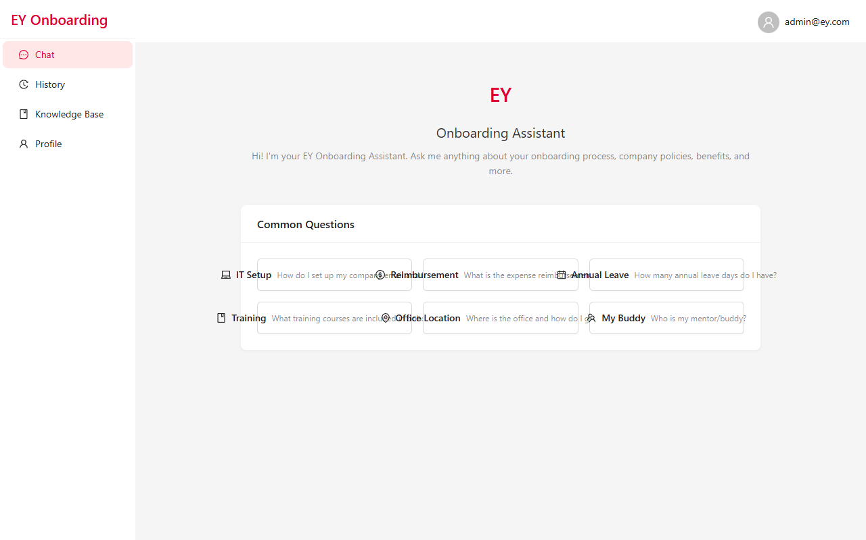
七维度评分总览
满分 10 分
视觉与设计
7/10
评分说明
• 8-10: 优秀，功能完善，体验流畅
• 6-7: 良好，基本功能正常，有改进空间
• 4-5: 一般，存在明显短板
• 1-3: 较差，需要重点优化
交互与可用性
8/10
功能完整性
7/10
性能
6/10
跨端兼容性
7/10
边界与异常
6/10
安全性
5/10
综合评分: 6.6/10

Slide 5
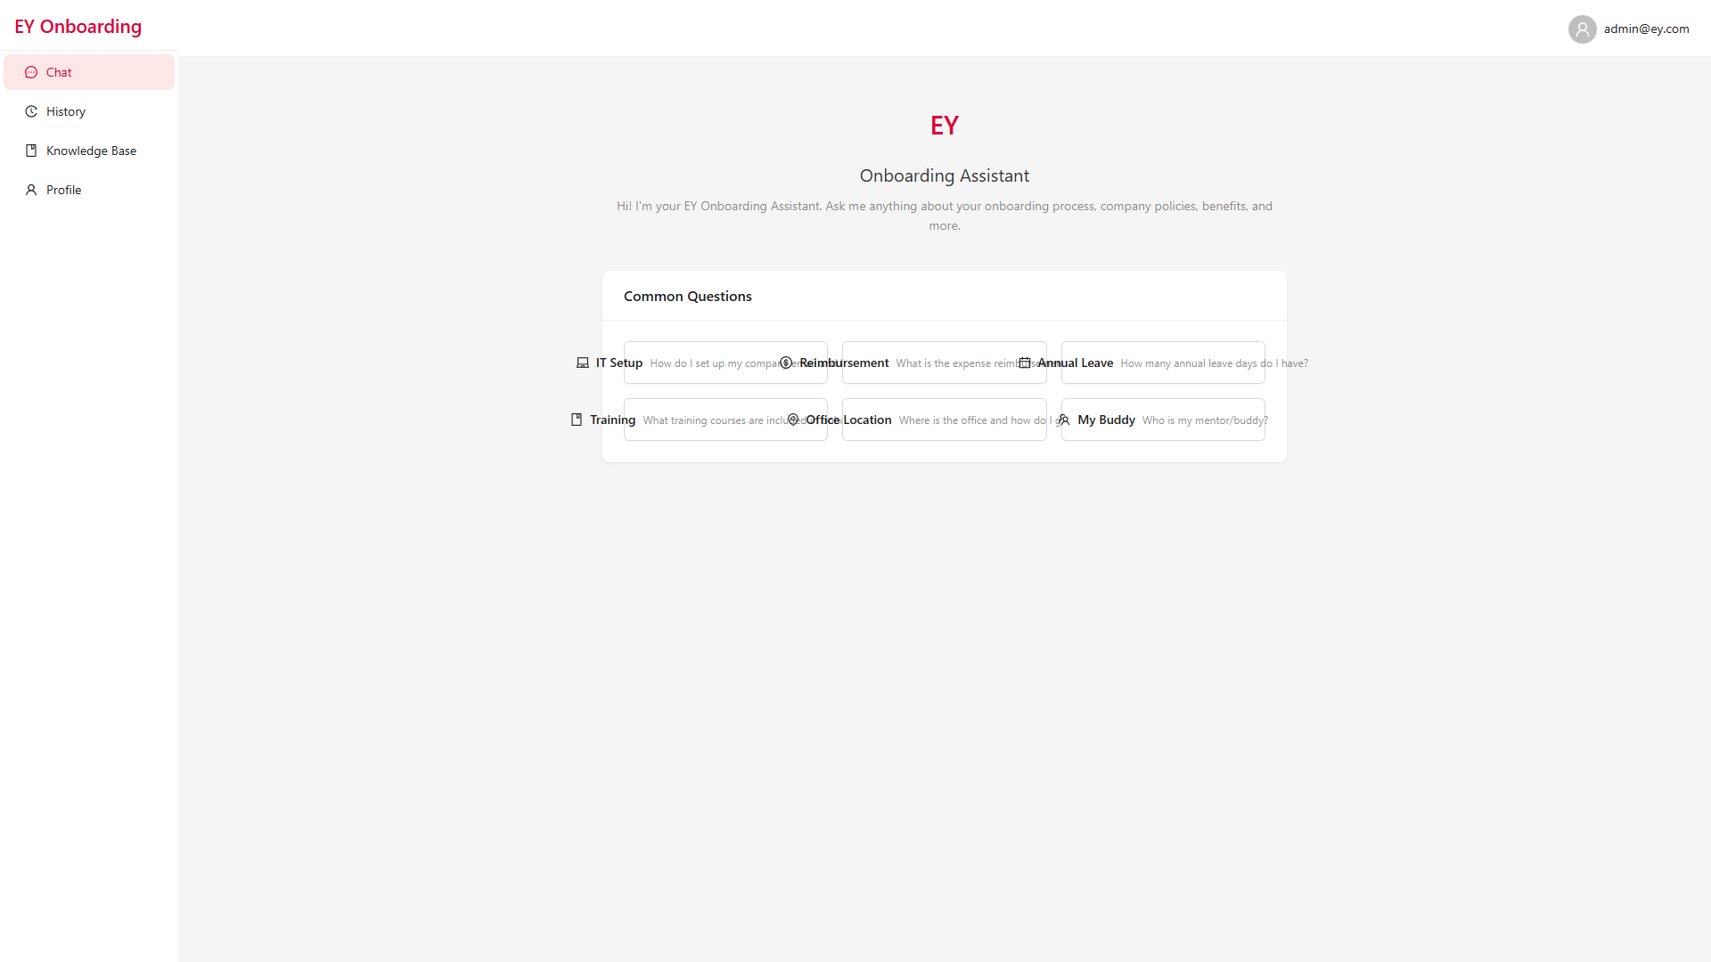
视觉与设计
评分: 7/10 — 品牌一致，但样式管理待优化
✓ 优点
• EY 品牌红色 (#E00033) 贯穿登录页标题、用户消息气泡、发送按钮
• 使用 Ant Design 5 组件库，视觉风格统一
• 圆角统一为 6px (borderRadius token)，视觉和谐
• 用户消息 (红色右对齐) 与 AI 消息 (白色左对齐) 视觉区分清晰
• Markdown 富文本渲染 (react-markdown)，支持粗体、列表、链接等格式
• 自定义滚动条样式，细节打磨到位
⚠ 改进建议
• 全部使用内联 style={{}} 对象，缺乏 CSS 架构 (无 CSS Modules/Styled Components)
• 不支持暗色模式，对暗色主题用户不友好
• 缺少响应式字体大小调整 (font-size 固定)

Slide 6
交互与可用性
评分: 8/10 — 操作流畅，反馈及时
✓ 优点
• 登录失败显示明确的错误提示 (红色边框 + 文字)
• 登录成功后自动跳转到 /chat 页
• 6 个快捷操作按钮，覆盖 IT Setup / Reimbursement / Annual Leave / Training / Office / Buddy
• 新消息到达时自动滚动到底部 (scrollIntoView)
• SSE 流式响应 + 闪烁光标动画，实时反馈
• 输入框字符计数 (showCount) + maxLength=4000
• 空输入时发送按钮自动禁用
• 流式期间输入框禁用，防止重复发送
⚠ 改进建议
• 缺少「停止生成」按钮 — 用户无法中断 AI 响应
• 缺少消息「复制」按钮 — 需要手动选择文本
• 缺少消息「重新生成」功能

Slide 7
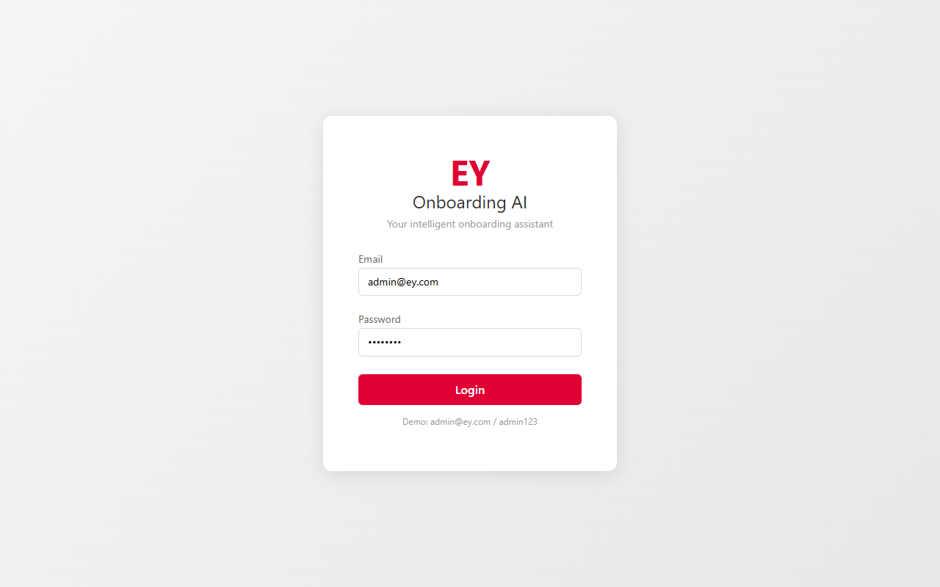
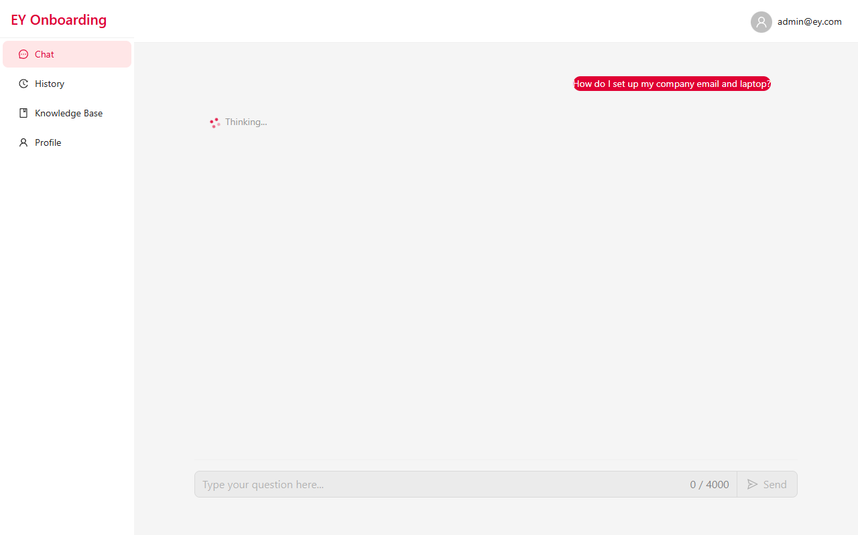
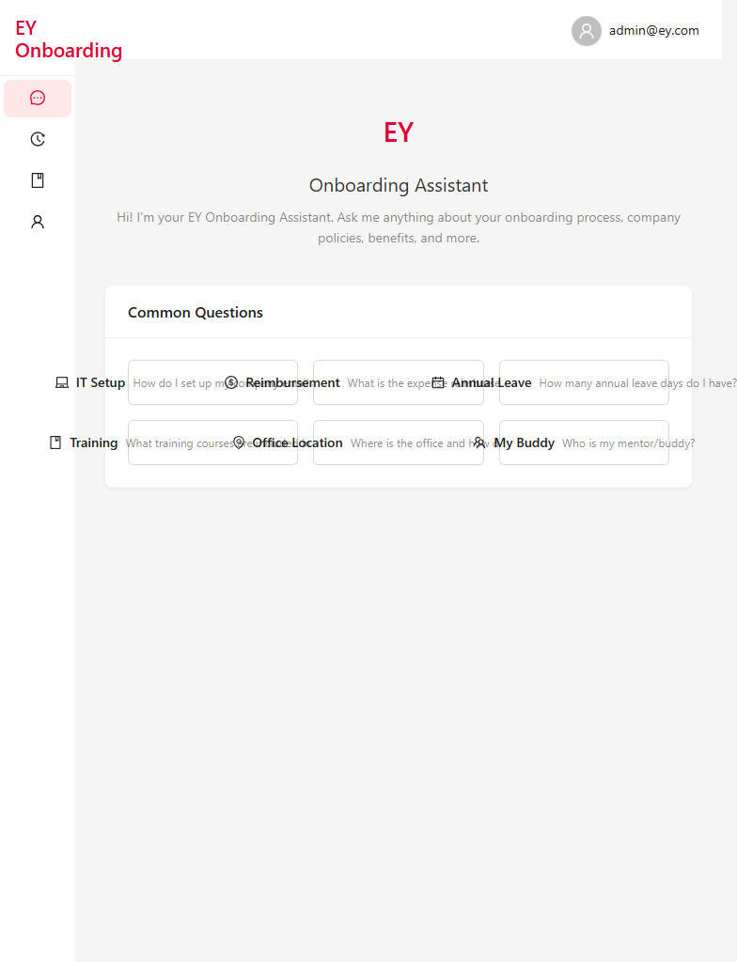
功能测试 — 登录与聊天
评分: 7/10
✓ 功能正常
• JWT 认证登录 — Token 获取 + 用户信息加载正常
• SSE 流式响应 — 服务器逐 token 推送，前端实时渲染
• 来源引用系统 — 每条 AI 响应附带文档来源卡片 (标题/页码/相关度)
• 会话管理 — 创建/切换/历史会话正常 (25 个历史会话)
• 侧边栏导航 — Chat / History / Knowledge Base / Profile
• 知识库管理 (Admin) — 文档列表、上传、重新索引、删除功能完整
• 路由保护 — 未认证用户自动重定向到登录页
⚠ 待验证/改进
• 国际化 (i18n) — 翻译文件已加载但未在组件中调用 useTranslation()，中英切换可能无效
• 消息反馈 (Feedback) — 后端有 /feedback/ 接口，前端未展示反馈按钮
• 会话删除 — 后端有 DELETE 接口，前端未展示删除按钮

Slide 8
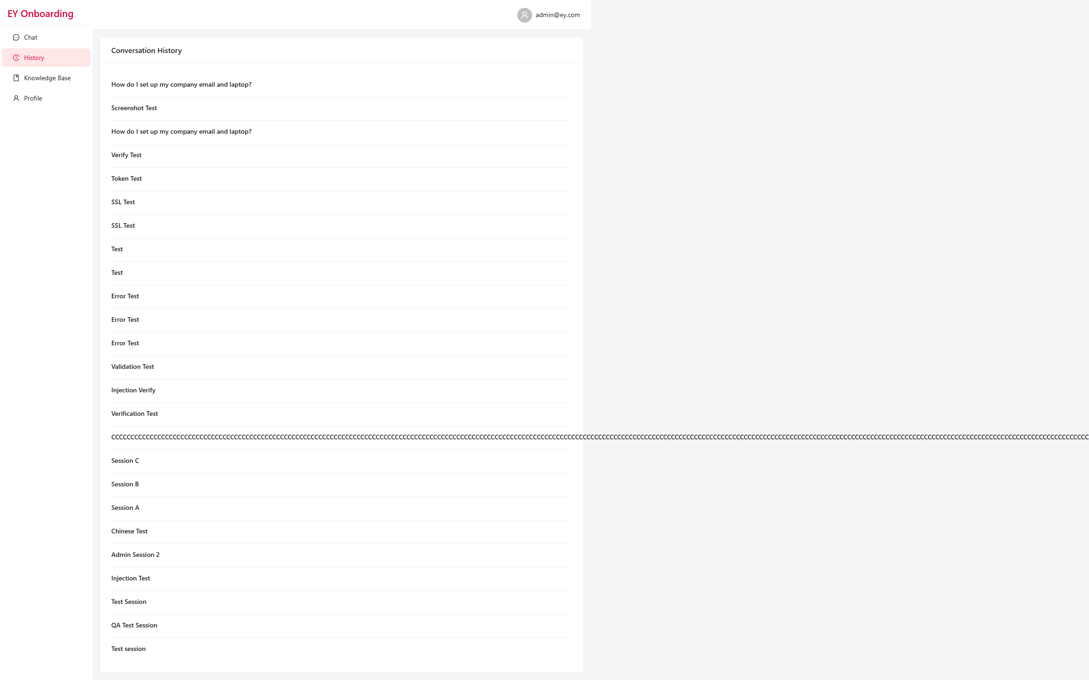
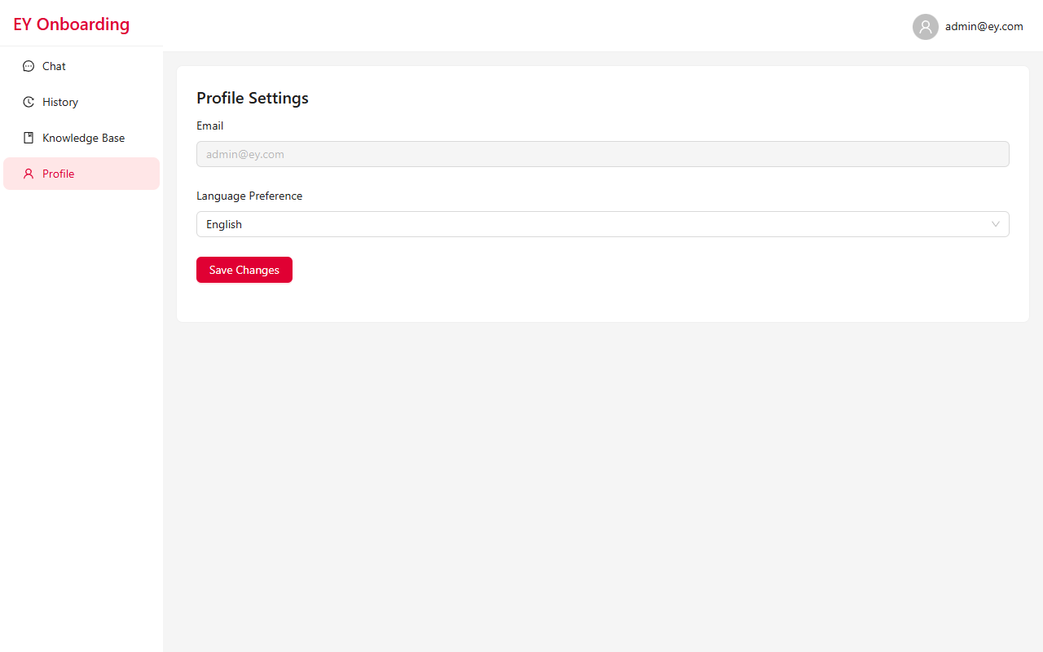
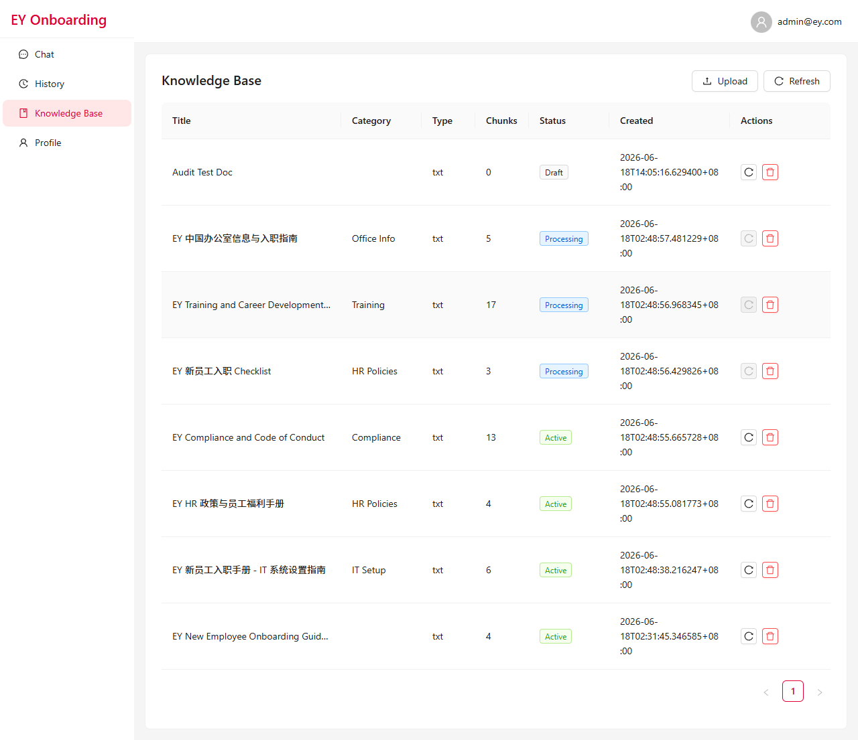
功能测试 — 各页面
5 个主要页面功能正常
历史记录页 (History)
用户设置页 (Profile)
知识库管理页 (Admin)
• 显示 25 个历史会话 • 标题 + 日期 • 点击恢复会话
• 邮箱显示 (只读) • 语言偏好选择 (English/Chinese) • 表单提交反馈
• 文档表格 (标题/分类/状态/创建时间) • 上传/重新索引/删除 • 分页功能

Slide 9
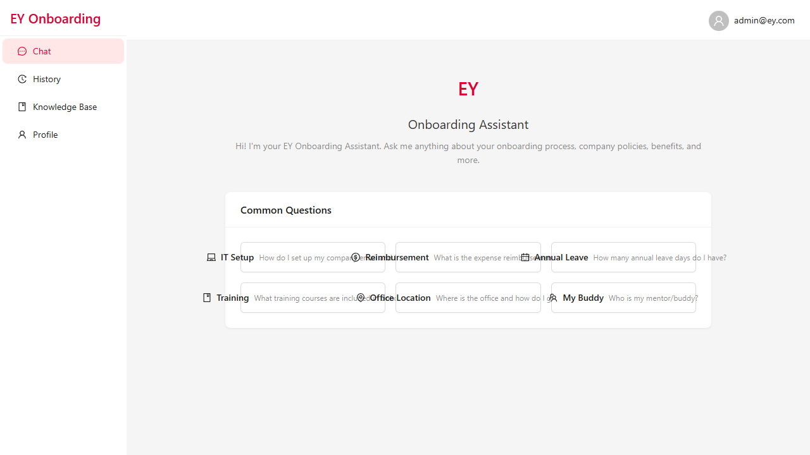
性能分析
评分: 6/10 — 基本流畅，有优化空间
性能测量数据
指标 | 测量值 | 评级
登录页加载 (LCP) | 2.449s | 良好
登录到聊天页 | 3.211s | 良好
性能分析
• 首屏加载 2.4s — 可接受但未达理想 (<1.5s)
• 登录跳转 3.2s — JWT 两次请求 + 页面渲染
• Ant Design 5 全量引入，未做 tree-shaking
• 未使用 React.lazy/Suspense 路由级代码分割
• 未配置资源预加载 (preload/prefetch)
✓ 性能优点
• SSE 流式响应 — 首 token 快速到达，用户无需等待完整响应
• Vite HMR 热更新 — 开发体验流畅

Slide 10
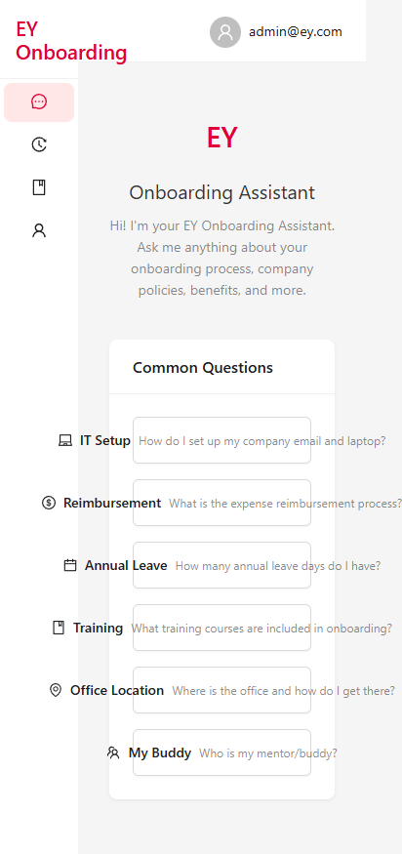
跨端兼容性
评分: 7/10 — 响应式良好，缺少 PWA
平板 768px
手机 375px
平板聊天 768px
桌面 1920px
• ✓ 侧边栏 breakpoint='lg' — 平板下自动折叠为图标模式
• ✓ 欢迎页 Grid: xs=24 / sm=12 / md=8 — 响应式列数
• ✓ 快捷按钮在移动端自动变为全宽单列
• ✓ 聊天消息区域自适应不同宽度
• ⚠ 缺少 PWA 支持 (无 Service Worker)
• ⚠ 未做移动端触摸优化 (无 tap-highlight 处理)

Slide 11
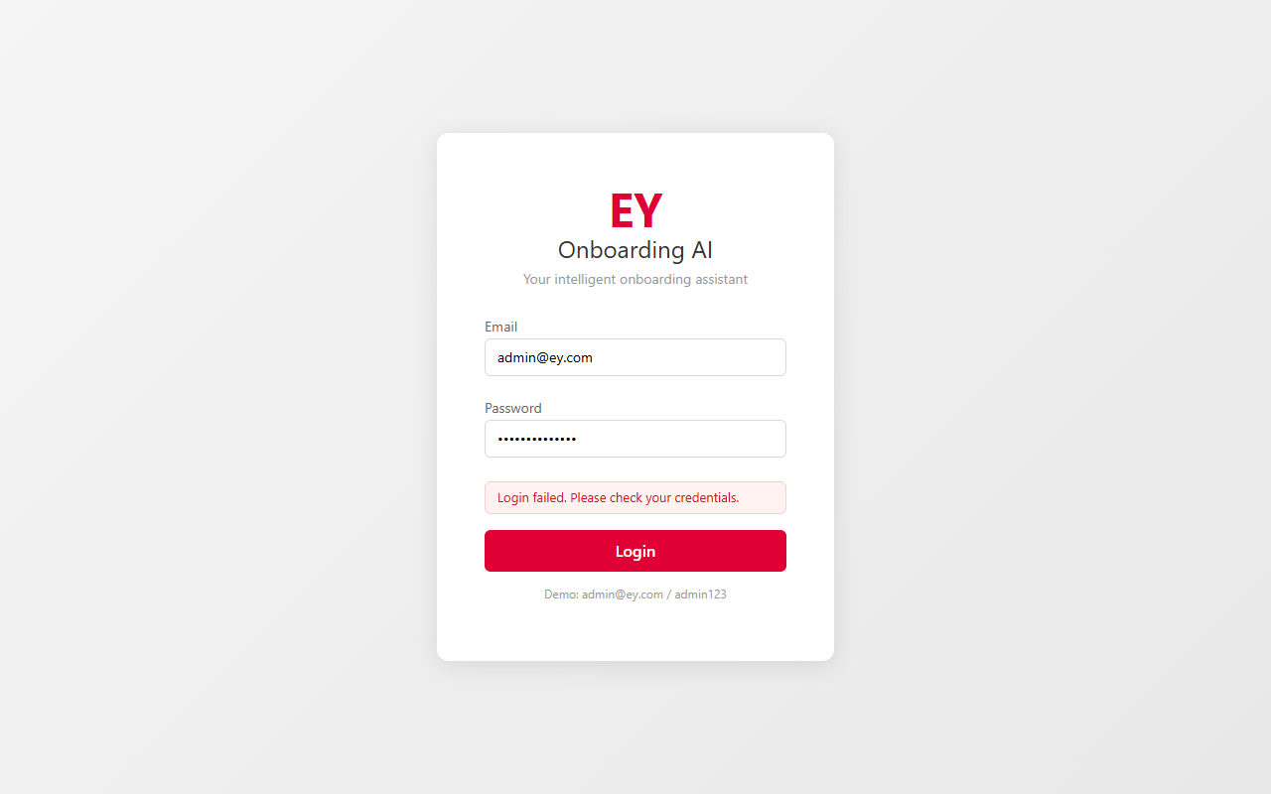
边界与异常处理
评分: 6/10 — 基本防护到位，细节待完善
✓ 已实现的防护
• 空输入时发送按钮禁用
• maxLength=4000 字符限制
• 字数统计显示 (showCount)
• 登录错误提示清晰
⚠ 缺失的处理
• SSE 连接中断后无用户提示 (仅 console.log)
• 后端 500 错误时无友好错误页
• 网络断开时无离线提示
• 快速连点发送按钮无防抖处理
• 未定义全局错误边界 (Error Boundary)

Slide 12
安全性
评分: 5/10 — 基础认证完善，存在安全隐患
✓ 安全措施
• JWT Token 认证 (access + refresh)
• 路由保护 — 未认证自动重定向到登录页
• CORS 配置 — 限制允许的来源
• 后端 Guardrails — prompt injection 检测 (guardrails.py)
• Token 黑名单机制 — 登出后 token 失效
⚠ 安全隐患
• 登录页硬编码 demo 凭据 (admin@ey.com / admin123) — 生产环境严重风险
• JWT Token 存储于 localStorage — XSS 攻击可窃取 token，建议改用 httpOnly cookie
• ReactMarkdown 未配置 allowedComponents — 可能渲染不安全的 HTML
• 密码明文显示在 input[type='password'] — 登录页直接显示预填密码

Slide 13
问题汇总
按严重程度排列
🔴 中等风险 (需尽快处理)
🟠 [安全性] 硬编码 demo 凭据
登录页预填了账号(admin@ey.com)和密码，生产环境存在安全风险
🟠 [安全性] Token 存储于 localStorage
JWT Token 存储在浏览器 localStorage，XSS 攻击可能窃取。建议使用 httpOnly cookie
🟠 [视觉设计] 样式全部为内联样式
所有组件使用内联 style={{}} 对象，缺乏 CSS 架构，维护困难
🟡 建议 (可后续优化)
• [视觉设计] 不支持暗色模式
• [交互可用性] 缺少停止生成按钮
• [交互可用性] 缺少消息复制按钮
• [交互可用性] 缺少消息重新生成按钮
• [功能测试] 国际化未实际使用
• [性能] 缺少代码分割
• [性能] 依赖包体积较大
• [跨端兼容] 缺少 PWA 支持
• [边界测试] 缺少网络断开处理
• [边界测试] 缺少 404/500 错误页
• [安全性] ReactMarkdown 未限制组件

Slide 14
改进建议与优先级
按影响/投入排序
P0
移除硬编码 demo 凭据
登录页不应预填真实账号密码，应使用环境变量配置 (投入: 低)
P0
Token 改用 httpOnly cookie
localStorage 存储 JWT 有 XSS 风险，改用 httpOnly cookie 更安全 (投入: 中)
P1
启用国际化 (useTranslation)
组件中调用 useTranslation() 以真正支持中英双语 (投入: 中)
P1
添加代码分割
使用 React.lazy + Suspense 对路由进行代码分割 (投入: 低)
P2
添加停止生成/复制/重新生成按钮
提升聊天交互体验 (投入: 中)
P2
完善错误边界和离线处理
添加 Error Boundary、网络断开提示、SSE 中断恢复 (投入: 中)
P3
CSS 架构优化
将内联样式迁移到 CSS Modules 或 Styled Components (投入: 高)
P3
添加暗色模式支持
使用 Ant Design 的暗色主题 token (投入: 中)

Slide 15
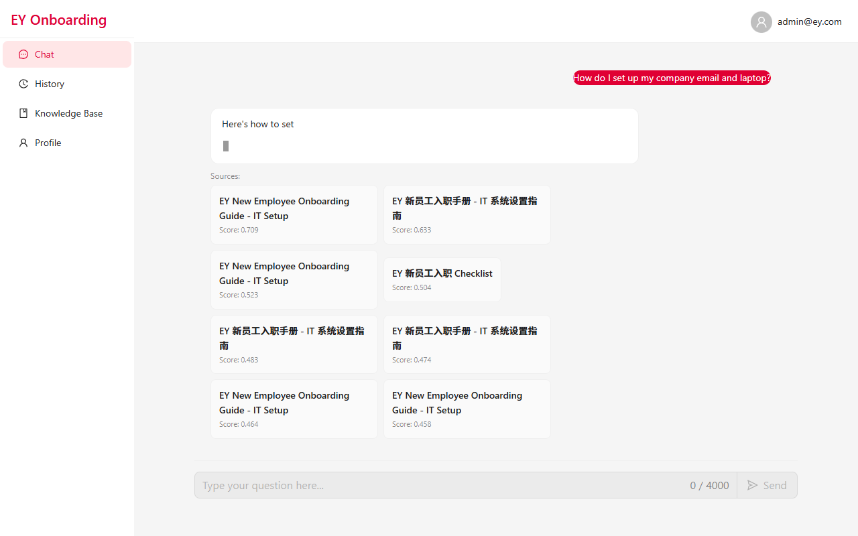
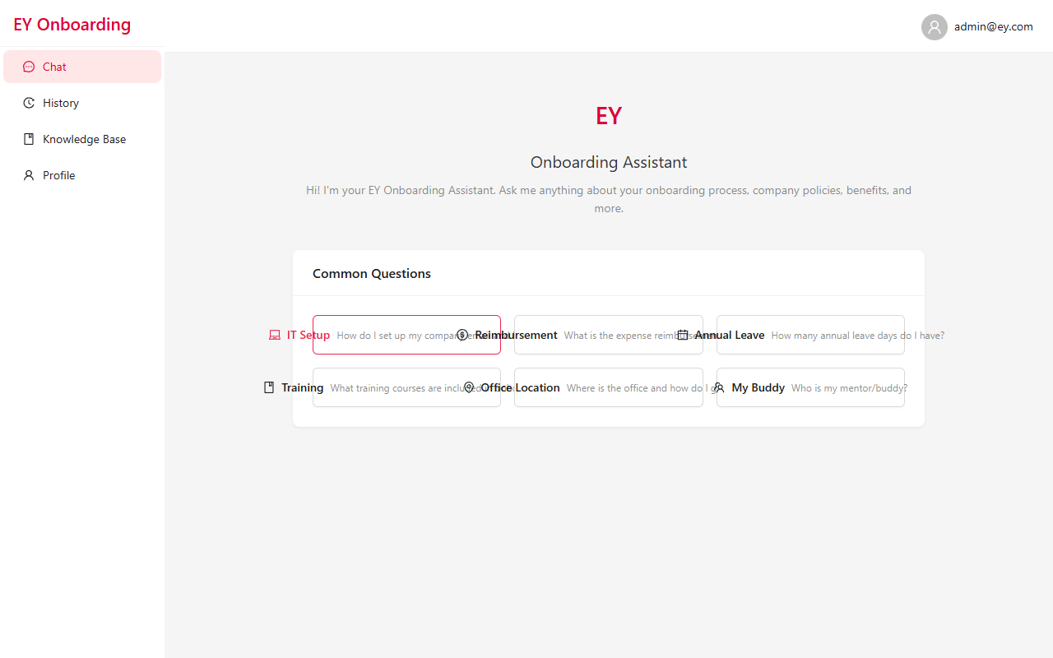
优点总结
共发现 14 项优点
▎交互可用性
✓ 错误提示清晰
✓ 登录跳转正确
✓ 快捷操作完整
✓ 自动滚动
▎功能测试
✓ 历史记录功能
✓ 流式打字光标动画
✓ 引用系统完善
✓ 知识库管理功能完整
▎安全性
✓ 路由保护完善
✓ Guardrails 注入防护
▎性能
✓ SSE 流式响应
▎视觉设计
✓ 侧边栏导航
✓ Markdown 渲染
▎跨端兼容
✓ 侧边栏自适应

Slide 16
感谢阅读
EY Onboarding AI — UI 综合测评报告
测评工具: Playwright + python-pptx | 截图: 16 张 | 发现: 28 项

